Slide 1
Shader in Unity 3D

Slide 2
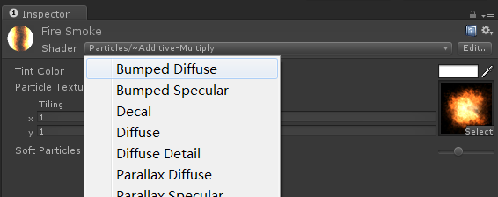
材质和着色器

Slide 3
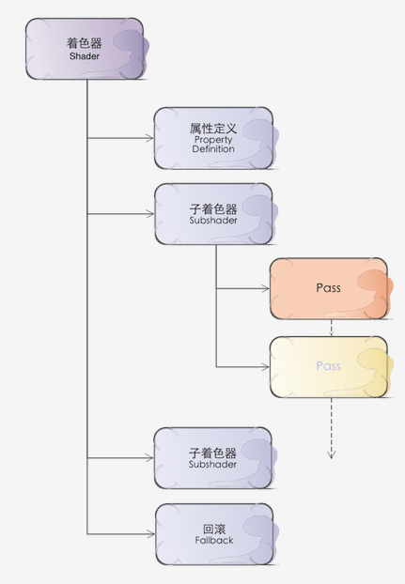
着色器

Slide 4
着色器结构
首先是一些属性定义，用来指定这段代码将有哪些输入
接下来是一个或者多个的子着色器，在实际运行中，哪一个子着色器被使用是由运行的平台所决定的
子着色器是代码的主体，每一个子着色器中包含一个或者多个的Pass
在计算着色时，平台先选择最优先可以使用的着色器，然后依次运行其中的Pass，然后得到输出的结果
最后指定一个回滚，用来处理所有Subshader都不能运行的情况（比如目标设备实在太老，所有Subshader中都有其不支持的特性）

Slide 5
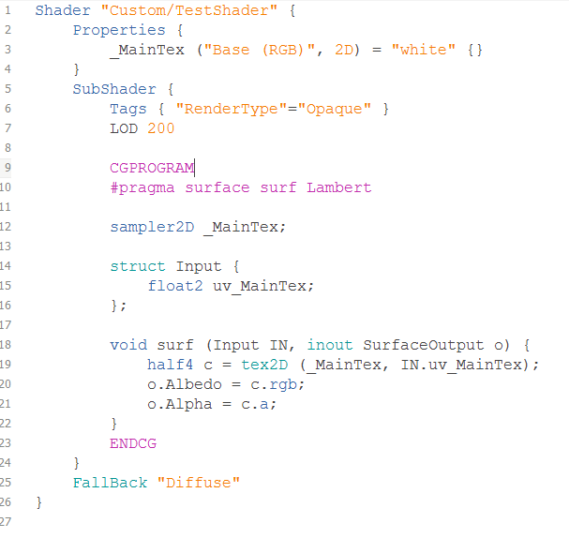

Slide 6
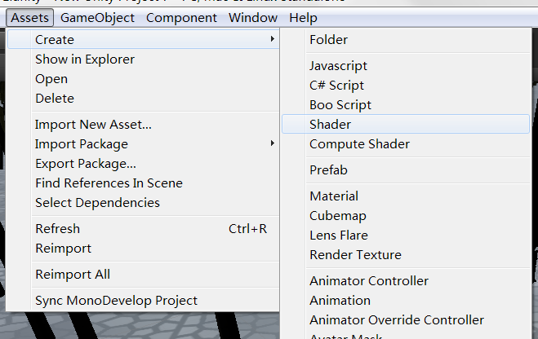
新建Shader

Slide 7

在Properties{}中定义着色器属性，在这里定义的属性将被作为输入提供给所有的子着色器。每一条属性的定义的语法是这样的：
_Name("Display Name", type) = defaultValue[{options}]
_Name - 属性的名字，简单说就是变量名，在之后整个Shader代码中将使用这个名字来获取该属性的内容
Display Name - 这个字符串将显示在Unity的材质编辑器中作为Shader的使用者可读的内容
type - 这个属性的类型，可能的type所表示的内容有以下几种：
Color - 一种颜色，由RGBA（红绿蓝和透明度）四个量来定义；
2D - 一张2的阶数大小（256，512之类）的贴图。这张贴图将在采样后被转为对应基于模型UV的每个像素的颜色，最终被显示出来；
Rect - 一个非2阶数大小的贴图；
Cube - 即Cube map texture（立方体纹理），简单说就是6张有联系的2D贴图的组合，主要用来做反射效果（比如天空盒和动态反射），也会被转换为对应点的采样；
Range(min, max) - 一个介于最小值和最大值之间的浮点数，一般用来当作调整Shader某些特性的参数（比如透明度渲染的截止值可以是从0至1的值等）；
Float - 任意一个浮点数；
Vector - 一个四维数；
defaultValue 定义了这个属性的默认值，通过输入一个符合格式的默认值来指定对应属性的初始值（某些效果可能需要某些特定的参数值来达到需要的效果，虽然这些值可以在之后在进行调整，但是如果默认就指定为想要的值的话就省去了一个个调整的时间，方便很多）。
Color - 以0～1定义的rgba颜色，比如(1,1,1,1)；
2D/Rect/Cube - 对于贴图来说，默认值可以为一个代表默认tint颜色的字符串，可以是空字符串或者”white”,”black”,”gray”,”bump”中的一个
Float，Range - 某个指定的浮点数
Vector - 一个4维数，写为 (x,y,z,w)
另外还有一个{option}，它只对2D，Rect或者Cube贴图有关，在写输入时我们最少要在贴图之后写一对什么都不含的空白的{}，当我们需要打开特定选项时可以把其写在这对花括号内。如果需要同时打开多个选项，可以使用空白分隔。可能的选择有ObjectLinear, EyeLinear, SphereMap, CubeReflect, CubeNormal中的一个，这些都是OpenGL中TexGen的模式，具体的留到后面有机会再说

Slide 8
Tags
表面着色器可以被若干的标签（tags）所修饰，而硬件将通过判定这些标签来决定什么时候调用该着色器
告诉了系统应该在渲染非透明物体时调用我们
Unity定义了一些列这样的渲染过程
"RenderType" = "Transparent"，表示渲染含有透明效果的物体时调用
"IgnoreProjector"="True"（不被Projectors影响）
"ForceNoShadowCasting"="True"（从不产生阴影）
"Queue"="xxx"（指定渲染顺序队列）
Notes:
。这里想要着重说一下的是Queue这个标签，如果你使用Unity做过一些透明和不透明物体的混合的话，很可能已经遇到过不透明物体无法呈现在透明物体之后的情况。这种情况很可能是由于Shader的渲染顺序不正确导致的。Queue指定了物体的渲染顺序，预定义的Queue有：
Background - 最早被调用的渲染，用来渲染天空盒或者背景
Geometry - 这是默认值，用来渲染非透明物体（普通情况下，场景中的绝大多数物体应该是非透明的）
AlphaTest - 用来渲染经过Alpha Test的像素，单独为AlphaTest设定一个Queue是出于对效率的考虑
Transparent - 以从后往前的顺序渲染透明物体
Overlay - 用来渲染叠加的效果，是渲染的最后阶段（比如镜头光晕等特效）

Slide 9
LOD
这个数值决定了我们能用什么样的Shader
在Unity的Quality Settings中我们可以设定允许的最大LOD，当设定的LOD小于SubShader所指定的LOD时，这个SubShader将不可用。Unity内建Shader定义了一组LOD的数值，我们在实现自己的Shader的时候可以将其作为参考来设定自己的LOD数值，这样在之后调整根据设备图形性能来调整画质时可以进行比较精确的控制。
VertexLit及其系列 = 100
Decal, Reflective VertexLit = 150
Diffuse = 200
Diffuse Detail, Reflective Bumped Unlit, Reflective Bumped VertexLit = 250
Bumped, Specular = 300
Bumped Specular = 400
Parallax = 500
Parallax Specular = 600

Slide 10
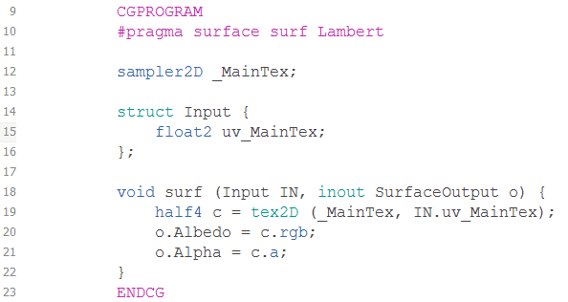
Shader本体

Slide 11
首先是CGPROGRAM。这是一个开始标记，表明从这里开始是一段CG程序（我们在写Unity的Shader时用的是Cg/HLSL语言）
最后一行的ENDCG与CGPROGRAM是对应的，表明CG程序到此结束。
接下来是是一个编译指令：#pragma surface surf Lambert，它声明了我们要写一个表面Shader，并指定了光照模型。它的写法是这样的
#pragma surface surfaceFunction lightModel [optionalparams]
surface - 声明的是一个表面着色器
surfaceFunction - 着色器代码的方法的名字
lightModel - 使用的光照模型。
所以在我们的例子中，我们声明了一个表面着色器，实际的代码在surf函数中（在下面能找到该函数），使用Lambert（也就是普通的diffuse）作为光照模型。

Slide 12
接下来一句sampler2D _MainTex;
sampler2D就是和texture所绑定的一个数据容器接口
可以通过sampler2D来对贴图进行操作
更简单地理解，sampler2D就是GLSL中的2D贴图的类型，相应的，还有sampler1D，sampler3D，samplerCube等等格式。

Slide 13
Input其实是需要我们去定义的结构，这给我们提供了一个机会，可以把所需要参与计算的数据都放到这个Input结构中，传入surf函数使用
SurfaceOutput是已经定义好了里面类型输出结构，但是一开始的时候内容暂时是空白的，我们需要向里面填写输出，这样就可以完成着色了

Slide 14
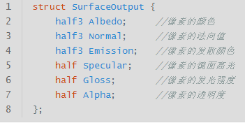
SurfaceOutput

Slide 15
法线贴图(Normal Mapping)
在不增加模型多边形数量的前提下，通过渲染暗部和亮部的不同颜色深度，来为原来的贴图和模型增加视觉细节和真实效果
我们将首先实现一个法线贴图的Shader，然后对Unity Shader的光照模型进行一些讨论，并实现一个自定义的光照模型。最后再通过更改shader模拟一个石头上的积雪效果，并对模型顶点进行一些修改使积雪效果看起来比较真实

Slide 16
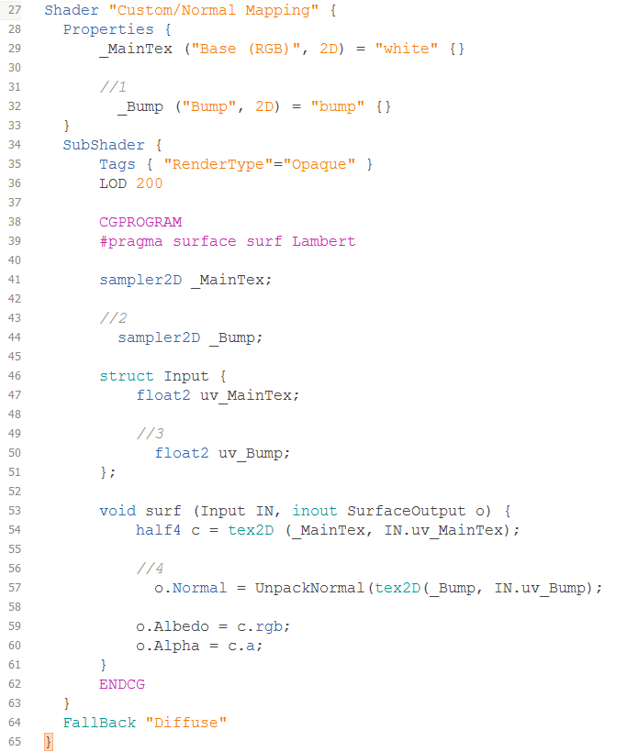

Slide 17
首先将原来的#pragma行改为：
#pragma surface surf CustomDiffuse
然后在SubShader块中添加如下代码
inline float4 LightingCustomDiffuse (SurfaceOutput s, fixed3 lightDir, fixed atten) {
float difLight = max(0, dot (s.Normal, lightDir));
float4 col;
col.rgb = s.Albedo * _LightColor0.rgb * (difLight * atten * 2);
col.a = s.Alpha;
return col;
}

Slide 18
#pragma语句在这里声明了接下来的Shader的类型，计算调用的方法名，以及指定光照模型。在之前我们一直指定Lambert为光照模型，而现在我们将其换为了CustomDiffuse。
接下来添加的代码是计算光照的实现。shader中对于方法的名称有着比较严格的约定，想要创建一个光照模型，首先要做的是按照规则声明一个光照计算的函数名字，即Lighting<Your Chosen Name>。对于我们的光照模型CustomDiffuse，其计算函数的名称自然就是LightingCustomDiffuse了
在Unity的内建Shader中，有一个Lighting.cginc文件，里面就包含了LightingLambert的实现
我们所实现的LightingCustomDiffuse的内容现在和Unity内建中的LightingLambert是完全一样的

Slide 19
SurfaceOutputs这个就是经过表面计算函数surf处理后的输出，我们讲对其上的点根据光线进行处理，fixed3 lightDir是光线的方向，fixed atten表示光衰减的系数
我们先将输入的s的法线值（在Normal mapping中的话这个值已经是法线图中的对应量了）和输入光线进行点积
接下来进行实验：
最简单的比如将这个Lambert模型改亮一些，比如换成Half Lambert模型。Half Lambert是由Valve创造的可以使物体在低光线条件下增亮的技术，最早被用于半条命（Half Life）中以避免在低光下物体的走形。简单说就是把光强系数先取一半，然后在加0.5，代码如下：

Slide 20
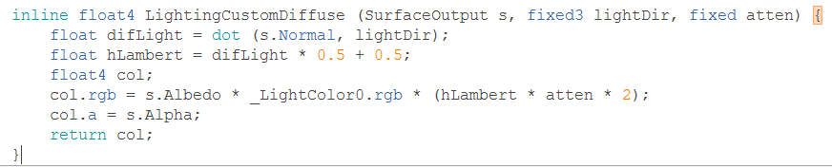
Notes:
这样一来，原来光强0的点，现在对应的值变为了0.5，而原来是1的地方现在将保持为1。也就是说模型贴图的暗部被增强变亮了，而亮部基本保持和原来一样，防止过曝。使用Half Lambert前后的效果图如下，注意最右侧石头下方的阴影处细节更加明显了，而这一切都只是视觉效果的改变，不涉及任何贴图和模型的变化。

Slide 21
表面贴图的追加效果
比如，在你的游戏场景中有一幕是雪地场景，而你希望做一些石头上白雪皑皑的覆盖效果，应该怎么办呢？
我们考虑用Shader来完成这件工作吧！先考虑下我们需要什么，积雪效果的话，我们需要积雪等级（用来表示积雪量），雪的颜色，以及积雪的方向
基本思路和实现自定义光照模型类似，通过计算原图的点在世界坐标中的法线方向与积雪方向的点积，如果大于设定的积雪等级的阈值的话则表示这个方向与积雪方向是一致的，其上是可以积雪的，显示雪的颜色，否则使用原贴图的颜色

Slide 22
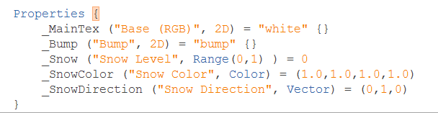
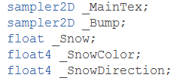
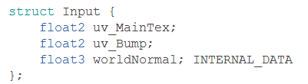

Slide 23
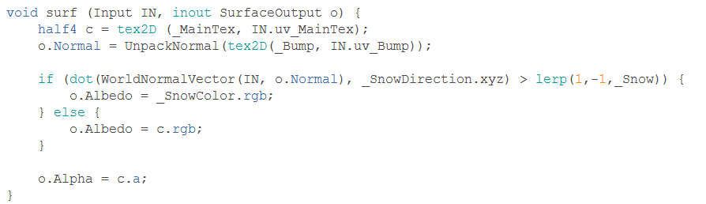
加入积雪效果

Slide 24
和上面相比，加入了一个if…else…的判断
我们对雪的方向和和输入点的世界法线方向进行点积。WorldNormalVector通过输入的点及这个点的法线值，来计算它在世界坐标中的方向；右侧的lerp函数：当Snow取最小值0时，这个函数将返回1，而Snow取最大值时，返回-1。这样我们就可以通过设定Snow的值来控制积雪的阈值，要是积雪等级Snow是0时，不等式左侧不可能大于右侧，因此完全没有积雪；相反要是_Snow取最大值1时，由于左侧必定大于-1，所以全模型积雪。而随着取中间值的变化，积雪的情况便会有所不同

Slide 25
更改顶点模型
到现在位置，我们还仅只是在原贴图上进行操作，不管是用法线图使模型看起来凸凹有致，还是加上积雪，所有的并没有对模型有任何实质的改动
但是对于积雪效果来说，实际上积雪是附加到石头上面，而不应当简单替换掉原来的颜色
但是具体实施起来，最简单的办法还是直接替换颜色，但是我们可以稍微变更一下模型，使原来的模型在积雪的方向稍微变大一些，这样来达到一种雪是附加到石头上的效果。

Slide 26
首先将#param行改为
#pragma surface surf CustomDiffuse vertex:vert
这告诉Shader我们想要改变模型顶点，并且我们会写一个叫做vert的函数来改变顶点

Slide 27
接下来我们再添加一个参数，在Properties中声明一个_SnowDepth变量，表示积雪的厚度，当然我们也需要在CG段中进行声明：
//In Properties{…} _SnowDepth ("Snow Depth", Range(0,0.3)) = 0.1 //In CG declare float _SnowDepth;

Slide 28
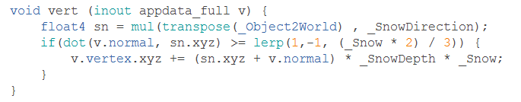
接下来实现vert方法，和之前积雪的运算其实比较类似，判断点积大小来决定是否需要扩大模型以及确定模型扩大的方向。在CG段中加入以下vert方法

Slide 29
和surf的原理差不多，系统会输入一个当前的顶点的值，我们根据需要计算并填上新的值作为返回即可
第一行中使用transpose方法输出原矩阵的转置矩阵，在这里_Object2World是Unity ShaderLab的内建值，它表示将当前模型转换到世界坐标中的矩阵，将其与积雪方向做矩阵乘积得到积雪方向在物体的世界空间中的投影（把积雪方向转换到世界坐标中）
之后我们计算了这个世界坐标中实际的积雪方向和当前点的法线值的点积，并将结果与使用积雪等级的2/3进行比较lerp后的阈值比较。这样，当前点如果和积雪方向一致，并且积雪较为完整的话，将改变该点的模型顶点高度

Slide 30
内置着色器
Unity在安装的时候已经自带了一些着色器，涵盖6个种类，从简单的VertexLit到复杂的带有高光的视差凹凸贴图（Parallax Bumped with Specular），共30个（图 6）：
Normal：适用于不透明的物体。
Transparent：适用于半透明的物体。透明度由贴图的alpha通道来决定。
TransparentCutOut：适用于某些部分完全透明某些部分不透明的物体，例如栅栏等。
Self-Illuminated：适用于需要自发光的物体。
Reflective：适用于需要反射环境的物体（一般用Cubemap）。
Lightmapped：适用于需要添加光照贴图以及相应的额外UV坐标的物体。

Slide 31
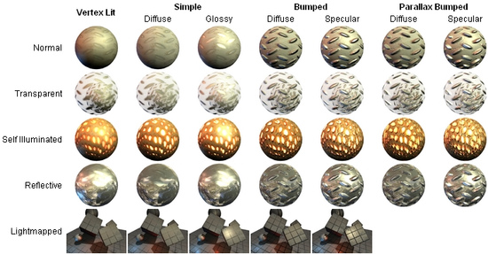

Slide 32
着色器技术细节
Unity支持可扩展的着色器系统，可以让使用者调整游戏物体的渲染效果，其工作原理如下：
着色器定义了游戏中物体着色的计算公式。任何给定的着色器都是由一系列的属性组成的（例如贴图），着色器通过材质来发挥作用，而材质会直接关联到游戏物体上。通过材质，可以选择需要的着色器，并且调整着色器使用的各项参数（通常包括贴图，颜色等）

Slide 33
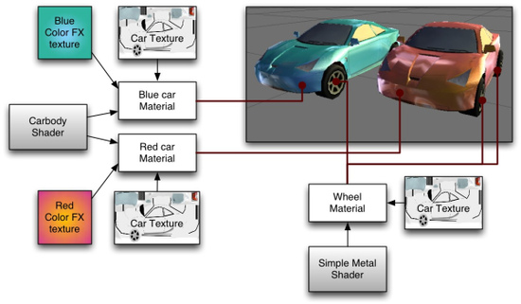

Slide 34
参考文献
http://docs.unity3d.com/Documentation/Manual/Shaders.html
http://docs.unity3d.com/Documentation/Components/Built-inShaderGuide.html
http://docs.unity3d.com/Documentation/Components/SL-Reference.html
http://onevcat.com/

